Slide 1
KIRKLARELİ ÇEVRE VE ŞEHİRCİLİK İL MÜDÜRLÜĞÜ
MİLLİ EMLAK MÜDÜRLÜĞÜ

Slide 2
396 Sıra Sayılı Milli Emlak Genel Tebliği
3194 sayılı İmar Kanununun geçici 16 ncı maddesi kapsamında Yapı Kayıt Belgesi alınan yapıların bulunduğu Hazineye ait taşınmazların, Yapı Kayıt Belgesi sahiplerine satışına ilişkin usul ve esaslarını belirleyen 396 sıra sayılı Milli Emlak Genel Tebliği 26 Aralık 2019 Perşembe Günkü Resmi Gazetede Yayımlanarak Yürürlüğe Girmiş Bulunmaktadır.

Slide 3
Satılamayacak Taşınmazlar / 396 Sayılı Tebliğ 4. Madde
a) 31/12/2017 tarihinden sonra üzerinde yapı yapılan taşınmazlar,
b) 4342 sayılı Mera Kanunu kapsamında kalan taşınmazlar,
c) 6831 sayılı Orman Kanunu kapsamında kalan taşınmazlar,
ç) 3621 sayılı Kıyı Kanununa göre kıyıda kalan yerler,
d) 2873 sayılı Milli Parklar Kanunu uyarınca milli park, tabiat parkı, tabiat anıtı ve tabiatı koruma
alanları içinde kalan taşınmazlar,
e) 2863 sayılı Kültür ve Tabiat Varlıklarını Koruma Kanunu kapsamında satışı mümkün olmayan
taşınmazlar ve ilgili idare tarafından satılması uygun görülmeyen taşınmazlar,
h) Özel kanunlar kapsamında kalan ve ilgili idare tarafından satışı uygun görülmeyen taşınmazlar,
ı) Sosyal donatı için tahsisli alanlarda kalan taşınmazlar,
i) İmar planlarında kamu hizmeti için ayrılmış taşınmazlar (ilgili idare tarafından bu hizmette kullanılmayacağı belirtilenler, fiili veya hukuki durumu itibarıyla kamu hizmetlerinde kullanılması mümkün bulunmayanlar veya ilgili milli emlak idaresince fiilen kamu hizmetinde kullanılmadığı tespit edilenler hariç) veya fiilen kamu hizmetlerinde kullanılan taşınmazlar,
j) Teferruğ yoluyla edinilen ve edinme tarihinden itibaren bir yıl geçmemiş taşınmazlar,
k) Kamulaştırma yoluyla edinilip 2942 sayılı Kamulaştırma Kanununun 23 üncü maddesinde yazılı
süresi dolmamış taşınmazlar,
l)Taşkın yapı durumunda olanlar hariç; üzerinde havuz, spor sahası, konteyner ve benzeri bina
niteliğinde olmayan yapı bulunan taşınmazlar,
m) Devletin hüküm ve tasarrufu altında olup tescili mümkün olmayan taşınmazlar,
n) Özel kanun hükümleri gereği kamu kurum ve kuruluşlarına tahsisi, devri, terki ve kullanım hakkı verilmesi gereken taşınmazlar,
ö) Yapı Kayıt Belgesi iptal edilen taşınmazlar,
p) Bakanlıkça satışı uygun görülmeyen taşınmazlar satılamaz.

Slide 4
Değerlendirme / 396 Sayılı Tebliğ 6. Madde
Taşınmazın satışa konu edilmesinde, üzerindeki yapının Yapı Kayıt Belgesi alındığı tarih itibarıyla mevcut olması esastır.
Başvuru sahiplerinden istenecek belgeler
MADDE 6 – (1) 5 inci madde kapsamında yapılan inceleme sonucunda satın alma başvurusunda bulunulan taşınmazın Hazinenin özel mülkiyetinde satılabilecek taşınmazlardan olması durumunda başvuru sahiplerinden;
a) T.C. kimlik numarası beyanı,
b) Başvuranın vekil olması durumunda onaylı vekâletname sureti,
c) Yapı Kayıt Belgesi başvuru numarası,
ç) Yapının veya bağımsız bölümün adresi ile sahibi olunduğunu gösterir belgelerden en az biri (noter onaylı satış sözleşmesi, mahkeme kararları, veraset ilamı, yapı tatil veya kaçak inşaat zaptı, yapı sahipliğine ilişkin resmi kurum yazıları ve benzeri),
d) Yapının 31/12/2017 tarihinden önce yapıldığını ispatlayacak nitelikte her türlü belgeden en az biri (hava fotoğrafı, tespit tutanağı, yapı tatil veya kaçak inşaat zaptı, idari veya adli yargı mercilerince verilmiş kararlar, seçmen kütük kayıtları, yapıya ait elektrik, su, telefon, doğalgaz faturaları veya benzeri aboneliklerin tesis tarihlerini gösteren ve ilgili birimlerden alınacak yazı ve benzeri),
e) Tüzel kişiler için ayrıca, başvuru yapan şahsın tüzel kişi adına taşınmazın tasarrufuna yetkili olduğunu gösterir yetki belgesi ile imza sirküleri,
f) Hazinenin paydaş olduğu taşınmazlarda, diğer paydaşlardan alınacak noter onaylı muvafakatname,
g) Birden fazla bağımsız bölüm bulunan yapılarda hak sahiplerinin arsa payı konusunda uzlaşmaları halinde, her bir bağımsız bölüme isabet eden arsa payı oranı ile hak sahiplerini gösteren noter onaylı muvafakatname,
yapılacak tebligatla istenir.

Slide 5
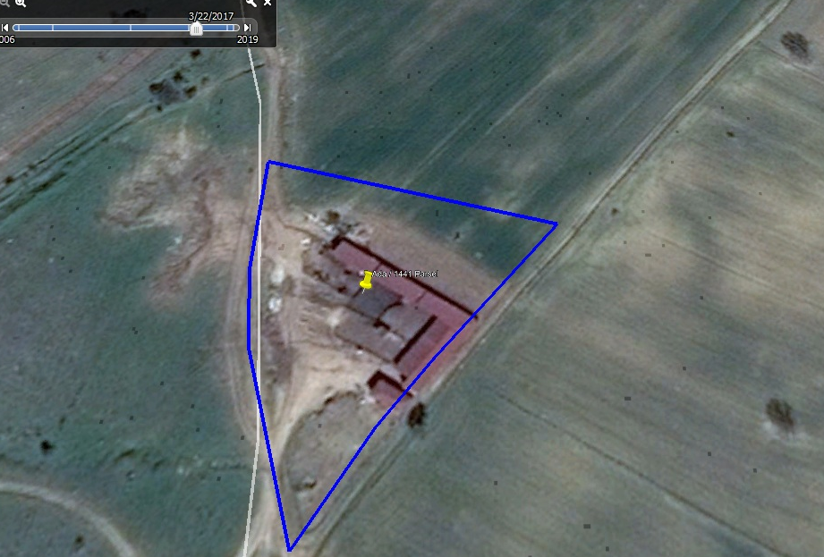
Değerlendirme / 396 Sayılı Tebliğ 6. Madde

Slide 6
SATIŞ İŞLEMLERİ / 396 Sayılı Tebliğ 9. Madde
MADDE 9 – (1) Taşınmazın; 18/5/2018 tarihi itibarıyla belediye ve mücavir alan sınırları içinde olması halinde 600 m²’ye, dışında olması halinde ise 2000 m²’ye kadarlık kısmı satılır. Yapının taban alanının bu alanlardan fazla olması halinde yapı alanının tamamı bu kısıtlamalara tabi olmadan satılır.
(2) Taşınmaz üzerinde birden fazla yapı bulunması ve taşınmazın yüzölçümünün yeterli olmaması halinde, yapıların taban alanlarının dışında kalan kısmı, yapının taban alanının, toplam yapı taban alanına oranı ile çarpılır ve bulunacak alan, yapının taban alanına ilave edilerek satılır.
(3) Taşınmazın hak sahiplerine satılacak alan dışında kalan kısmı, taşınmazın yüzölçümünün yüzde kırkından az olması durumunda bu kısım, talep edilmesi halinde bu Tebliğ kapsamında satılabilir. Birden fazla yapı bulunması halinde bu kısım, yapının taban alanının, toplam yapı taban alanına oranı ile çarpılarak yapının satılacak alanına ilave edilerek satılabilir.
(4) Birden fazla bağımsız bölüm bulunan yapılarda, hak sahiplerinin uzlaştıklarına dair noter onaylı muvafakatnameyi İdareye vermeleri halinde, arsa payları bu muvafakatnameye dayanılarak belirlenir. Ancak hak sahiplerinin uzlaşamamaları halinde, her bir bağımsız bölümün arsa payı, bağımsız bölüm alanının toplam inşaat alanına oranlanması suretiyle bulunur. Bu nitelikteki yapılarda bağımsız bölümdeki hak sahiplerine satılacak alan, arsa payı ile yapı için satılabilecek alanın çarpımı suretiyle bulunur.
(5) Kişilerin özel mülkiyetinde bulunan taşınmazlarda yer alan yapı, istinat duvarı ve benzeri nitelikteki müştemilatın bir kısmının Hazine taşınmazı üzerinde taşkın yapı niteliğinde olması ve bunlara ilişkin Yapı Kayıt Belgesi bulunması halinde satışa konu edilebilir. Taşkın yapı için satılacak Hazine taşınmazının alanı, Yapı Kayıt Belgesi sahibinin özel mülkiyetinde bulunan taşınmazın alanının yüzde beşini geçemez.
(6) Yapı Kayıt Belgesi alınan yapının bulunduğu taşınmazın yüzölçümü büyük olmakla birlikte üzerindeki yapının küçük bir alanı kaplaması halinde yapının bulunduğu alan ifraz edilerek satış işlemi gerçekleştirilir. İfrazın mümkün olmaması durumunda ise taşınmaz paylı olarak satışa konu edilir.

Slide 7
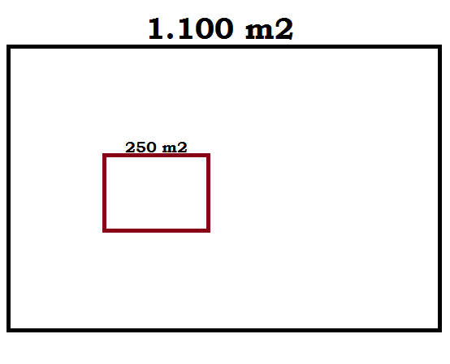
SATIŞ İŞLEMLERİ / 396 Sayılı Tebliğ 9. Madde
ÖRNEK 1. 18/5/2018 tarihi itibariyle belediye ve mücavir alan sınırları içinde bulunan 1.100 m² yüzölçümlü taşınmazın üzerinde, 250 m² taban alanlı, giriş ve 2 kattan oluşan 6 bağımsız bölümlü (a) kişisine ait (X) yapısı bulunmaktadır.
Bu durumda;
Taban Alanı | Satılacak Alan | Satılacak ilave alan | Toplam satılacak alan
250 m2 | 600 m2 | Yok | 600 m2
şeklinde hesaplanarak taşınmazın 600/1100 payı hak sahibine satılacaktır.

Slide 8
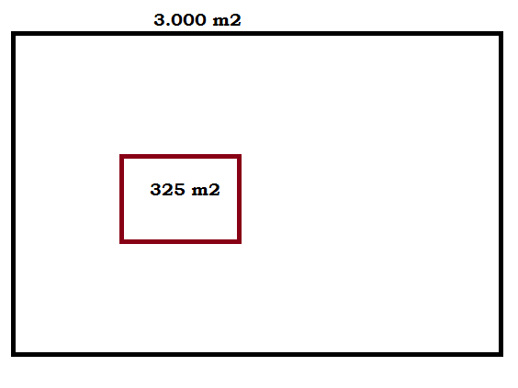
SATIŞ İŞLEMLERİ / 396 Sayılı Tebliğ 9. Madde
ÖRNEK 2. 18/5/2018 tarihi itibariyle belediye ve mücavir alan sınırları dışında bulunan 3.000 m² yüzölçümlü taşınmazın üzerinde 325 m² taban alanlı (a) kişisine ait (X) yapısı bulunmaktadır.
Bu durumda;
Taban Alanı | Satılacak Alan | Satılacak ilave alan(Kalan 1.000 m2 %40 altında old. | Toplam satılacak alan
325 | 2.000 | 1.000 | 3.000
şeklinde hesaplanarak sahibine satılacaktır.

Slide 9
SATIŞ İŞLEMLERİ / 396 Sayılı Tebliğ 9. Madde
ÖRNEK 3. 18/5/2018 tarihi itibariyle belediye ve mücavir alan sınırları içinde bulunan 1.200 m² yüzölçümlü taşınmazın üzerinde,
-100 m² taban alanlı ve eşit oranda (a) ve (b) kişilerine ait olan (X),
-300 m² taban alanlı, giriş ve 2 kattan oluşan (c), (d), (e), (f), (g), (h) kişilerine ait 6 bağımsız bölümlü ve giriş katta bulunan 2 bağımsız bölümün her biri için 30/300, birinci kattaki 2 bağımsız bölümün her biri için 50/300, ikinci kattaki 2 bağımsız bölümün her biri için 70/300 arsa payı olduğu belirtilen (Y),
-400 m² taban alanlı ve satın alma talebinde bulunmayan (ı) kişisine ait (Z), yapıları bulunmaktadır.
Buna göre, (X), (Y), (Z) yapılarının toplam taban alanı 800 m², satılabilecek alan 1.800 m² (her bir yapı için 600 m²) olmasına karşın, taşınmazın yüzölçümü 1.200 m² olduğundan, kalan 400 m² yüzölçümlü kısmı; yapının taban alanının, toplam yapı taban alanına oranı ile çarpılır ve her yapının taban alanına ilave edilir.
 | Taban Alanı | Satılacak Alan | Satılacak ilave alan | Toplam satılacak alan
(X) | 100 | 150 | Yok | 150
(Y) | 300 | 450 | Yok | 450
(Z) | 400 | 600 | Yok | 600
-(X) Yapısında 75/1200 payı (a) adına, 75/1200 payı (b) adına,
-(Y) Yapısında 45/1200 payı (c) adına, 45/1200 payı (d) adına, 75/1200 payı (e) adına, 75/1200 payı (f) adına, 105/1200 payı (g) adına, 105/1200 payı (h) adına, tapuya tescil edilir.
-(Z) Yapısında ise 600/1200 pay (ı) kişisi adına tescil edilmesi gerekirken, bu kişi tarafından satın alma talebinde bulunulmadığından herhangi bir işlem yapılmayacaktır.

Slide 10
SATIŞ İŞLEMLERİ / 396 Sayılı Tebliğ 9. Madde
ÖRNEK 4. 18/5/2018 tarihi itibariyle belediye ve mücavir alan sınırları içinde bulunan 2.250 m² yüzölçümlü taşınmazın üzerinde,
-200 m^{2‑} taban alanlı (a) ve (b) kişilerine ait olan (X),
-300 m² taban alanlı, 2 kattan oluşan (c), (ç), (d), (e), (f) ve (g) kişilerine ait 4 bağımsız bölümlü her biri için 50/200 oranında arsa payı olduğu belirtilen (Y),
-400 m² taban alanlı ve satın alma talebinde bulunmayan (h) kişisine ait (Z), yapıları bulunmaktadır.
-(X), (Y), (Z) yapılarının toplam taban alanı 900 m²,
-Satılabilecek alan 1.800 m² (X, Y ve Z yapılarının her biri için 600 m²),
-Satılacak alan dışında kalan kısım 450 m²,
-450 m², taşınmazın yüzölçümünün yüzde kırkından az olduğundan (2250*0,40=900) bu kısım, yapı taban alanının toplam yapı taban alanına oranı ile çarpılarak, yapının satılacak alanına ilave edilir. Bu durumda;
 | Taban Alanı | Satılacak Alan | Satılacak ilave alan | Toplam satılacak alan
(X) | 200 | 600 | 100 | 700
(Y) | 300 | 600 | 150 | 750
(Z) | 400 | 600 | 200 | 800
-(X) Yapısında 350/2250 payı (a) adına, 350/2250 payı (b) adına,
-(Y) Yapısında 125/2250 payı (c) adına, 125/2250 payı (ç) adına, 125/2250 payı (d) adına, 125/2250 payı (e) adına, 125/2250 payı (f) adına, 125/2250 payı (g) adına, tapuya tescil edilir.
-(Z) Yapısında ise 800/2250 pay (h) kişisi adına tescil edilmesi gerekirken, bu kişi tarafından satın alma talebinde bulunulmadığından herhangi bir işlem yapılmayacaktır.

Slide 11
SATIŞ İŞLEMLERİ / 396 Sayılı Tebliğ 10. Madde
Satışa konu taşınmaz üzerindeki yapı ve tesisler hakkında 4706 sayılı Kanunun 5 inci maddesinin on birinci fıkrası uygulanmayacağından, bu taşınmazlar üzerindeki yapı ve tesislerin bedeli satış bedeline dahil edilmez.
Satış bedeli peşin veya taksitle ödenebilir. Taksitli satışlarda satış bedelinin en az yüzde onu peşin ödenir, kalanı ise beş yıla kadar taksitlendirilir .
Taksit tutarlarına ödeme tarihine kadar kanuni faiz oranının yarısı uygulanır.
Yapı Kayıt Belgesi alınan taşınmazların satışa konu edilen kısımlarından, Yapı Kayıt Belgesinin alındığı tarihi ile satış tarihi arasındaki dönem için ecrimisil alınmaz, tahakkuk ettirilen ecrimisiller terkin edilir, satış tarihi itibarıyla tahsil edilen ecrimisil tutarı satış bedelinden mahsup edilir, bu tutardan fazlası ise iade edilmez.
Taksitli satışlarda iki taksitin süresi içinde ödenmemesi durumunda; İki taksitin süresi içinde ödenmediği ve bu taksitlerin sözleşme süresinin sonuna kadar ödenebileceği, ancak izleyen taksitlerden herhangi birinin süresi içinde ödenmemesi durumunda sözleşmenin feshedileceği bildirilir. İdarenin bu tebligatına rağmen ilgilisi tarafından yükümlülüklerin yerine getirilmemesi durumunda sözleşme feshedilir ve on beş gün içinde ilgilisine tebligat yapılarak tahsil edilen bedelin aynen ve faizsiz olarak kendisine ödenebilmesi için adına açılmış banka hesabı numarasını İdareye bildirmesi istenir, bu bildirimi müteakip en geç otuz gün içinde de tahsil edilen bedel aynen ve faizsiz olarak iade edilir.

Slide 12
DİĞER İŞLEMLERİ / 396 Sayılı Tebliğ 11. Madde
Yapı Kayıt Belgesi ile tespit sonucu belirlenen alanlar arasında bir farklılık bulunduğunun belirlenmesi halinde, satış işlemlerine devam edilir ancak, bu konuda 6/6/2018 tarihli ve 30443 sayılı Resmî Gazete’de yayımlanan Yapı Kayıt Belgesi Verilmesine İlişkin Usul ve Esasların 10 uncu maddesine göre işlem yapılması istenir.
(2) Satışı yapılan taşınmazların tapu kütüğüne, “Bu taşınmaz ……….… tarihli ve ………... no.lu Yapı Kayıt Belgesine dayanılarak satılmıştır. Bu belgenin herhangi bir nedenle iptal edilmesi halinde, satış işlemi iptal edilerek taşınmaz Hazine adına tescil edilir ve ödenen bedel faizsiz olarak hak sahibine iade edilir.” şeklinde şerh konulur.

